Slide 1
Посмертні методи діагностики гельмінтозів за К.І. Скрябіним

Slide 2
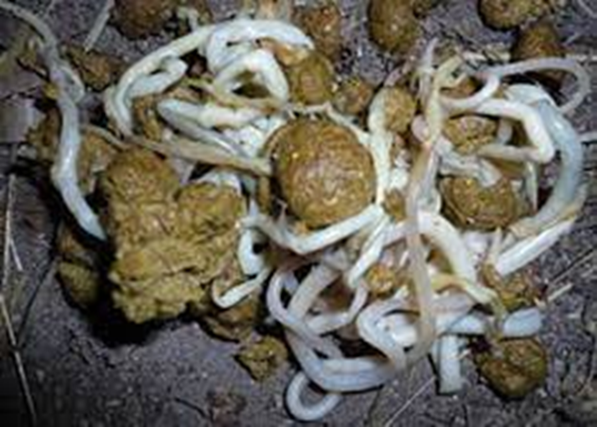
Посмертні методи діагностики гельмінтозів за К.І. Скрябіним
Такі методи дають можливість виявити збудників на різних стадіях розвитку в організмі тварин після їх розтину. Розрізняють кілька модифікацій гельмінтологічних розтинів:

Slide 3
Метод повного гельмінтологічного розтину передбачає дослідження всіх органів і тканин живителя з метою виявлення і збору гельмінтів;
Метод повного гельмінтологічного розтину окремих органів дає змогу визначити ступінь інвазованості окремих органів певними видами паразитів;
Метод неповного гельмінтологічного розтину – досліджують лише окремі органи з метою виявлення в них паразитичних червів. Використовують для встановлення діагнозу;
Метод порційного гельмінтологічного розтину передбачає дослідження частини вмісту органу разом з гельмінтами.

Slide 4
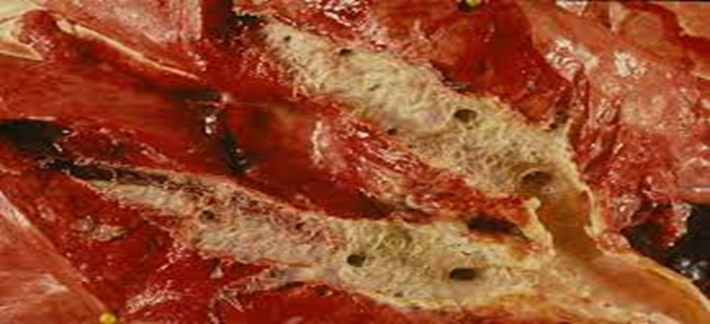
Вказані дослідження проводяться методом послідовного промивання органів тварин з наступним переглядом матриксів по черзі на чорному і білому фоні та компресорним методом, який полягає в розчавлені дрібного органу, окремої його частини або зскрібка зі слизової оболонки кишечника між компресорними скельцями до прозорості. Підготовлений препарат розглядають під лупою чи мікроскопом.

Slide 5
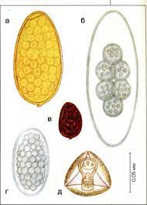
Компресорний метод дослідження тканин живителя (дослідження дрібних проміжних живителів) Збудниками більшості хвороб тварин є біогельмінти, тому дослідження проміжних, додаткових, резервуарних хазяїв паразитичних червів дають змогу з’ясувати гельмінтологічну ситуацію, прогнозувати появу паразитозів у конкретних населених пунктах, районах, областях.

Slide 6
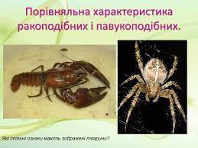
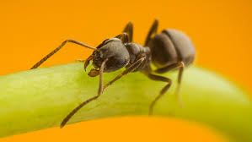
Проміжними хазяями біогельмінтів можуть бути прісноводні й сухопутні молюски, ракоподібні (бокоплави, циклопи, дафнії, водяні ослики), комахи (мурашки, бабки, мухи, комарі, мошки, мокреці, жуки), орибатидні кліщі, дощові черв’яки. Їх досліджують під бінокулярною лупою або за малого збільшення мікроскопа. Личинки гельмінтів локалізуються в різних органах і тканинах проміжних хазяїв.

Slide 9
З метою виявлення личинки гельмінтів проміжного хазяїна розщеплюють препарувальною голкою у краплі води на предметному склі. Після цього препарат накривають покривним скельцем і досліджують під мікроскопом.

Slide 10
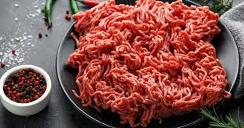
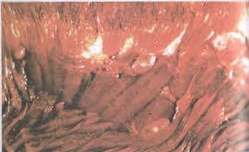
Метод перетравлення в штучному шлунковому соку
Пробу м’язів перемелюють за допомогою м’ясорубки. На 1 л штучного шлункового соку беруть 50 г фаршу. Штучний шлунковий сік готують за прописом: 25% кислоти соляної хімічно чистої – 16 мл, пепсину, призначеного для перетравлення – 5–7 г, води водопровідної (температура +45 0С) – 1000 мл. Виготовлений шлунковий сік виливають у хімічний стакан з плоским дном об’ємом 1–2 л і додають фарш. Склянку з сумішшю ставлять на магнітну мішалку з підігрівом і проводять перетравлення при температурі +45 0С з експозицією 30–60 хвилин.

Slide 11
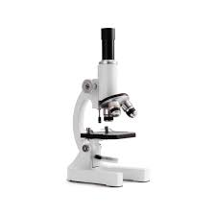
Після закінчення перетравлення, яке визначають візуально (від м’язового
фаршу залишається легкий осад бурого кольору), перевар фільтрують через сито з діаметром вічок 300– 400 мкм, зафіксоване у лійці з краником. Фільтрат у лійці відстоюють 30 хвилин для осаду личинок. Потім відбирають 40 мл осаду у мірний стакан і відстоюють 15 хвилин, 30 мл надосадової рідини обережно зливають або відбирають піпеткою, а осад виливають у бактеріологічну чашку і досліджують під малим збільшенням мікроскопа (8×10).

Slide 12
Збирання, консервування, етикування і пересилка гельмінтів Виявлення в організмі чи його вмісті гельмінтів переносять в банки з консервувальною рідиною – нематод переміщають в рідину Барбагалло (3% розчин формаліну на фізіологічному розчині), а трематоди, цестод і скребликів спочатку поміщають у воду, де вони гинуть, потім пресують і переносять в банки з 700 спиртом.
Цистицерків, ехінококів консервують в рідині Барбагалло. У банку кладуть етикетку зі зазначенням місця проведення розтину і дати, прізвища фахівця. На зворотному боці етикетки вказують вид і стать тварин, орган, де виявлено гельмінта, вид паразита та кількість.

Slide 13
Контрольні питання
З якою метою використовують метод повного гельмінтологічного розтину окремих органів.
Обгрунтуйте метод перетравлення мязів в штучному шлунковому соку.
Охарактеризуйте компресорний метод дослідження тканин живителя.

